Slide 1

Tugas Besar Kendali Lanjut “Active Suspension”
Nama:
Alif Fitrianto Ramadhan (1102190153)
Imam Ahmad Syamil (1102193182)
M Faiz Fadel (1102194032)
Kelas: EL – 43 – A

Slide 2
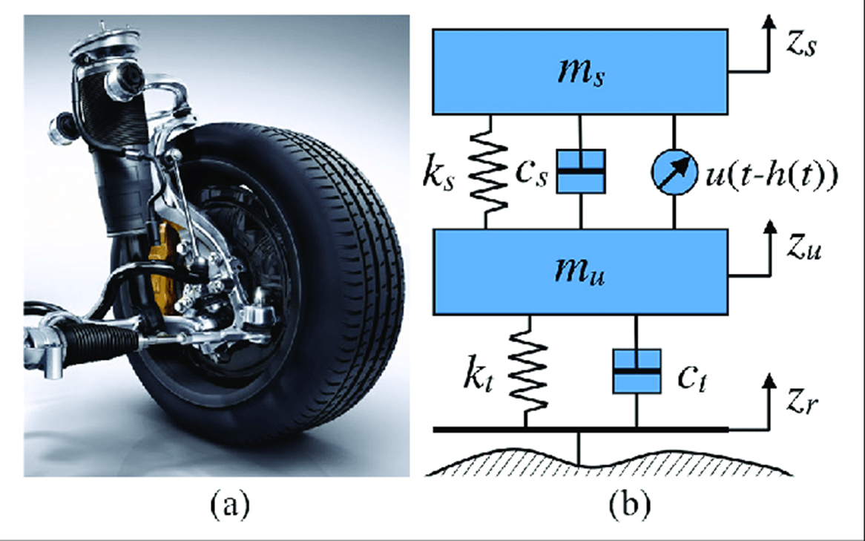
ACTIVE SUSPENSION

Slide 3
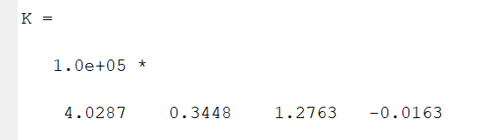
Linear Quadratic Regulator (LQR)
Linear Quadratic Regulator (LQR) adalah salah satu teknik kontrol yang sering digunakan dalam sistem kontrol dinamis. LQR memungkinkan sistem kontrol untuk secara real-time mengoptimalkan keadaan sistem dengan meminimalkan sejumlah fungsi tujuan, seperti mengurangi error atau menstabilkan sistem.

Slide 4
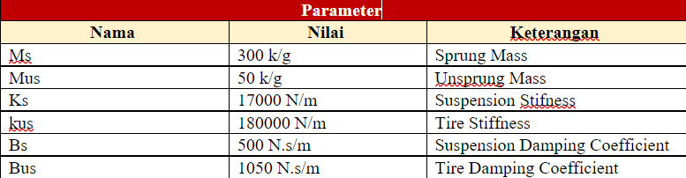
Parameter active suspension

Slide 5
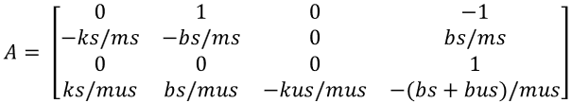
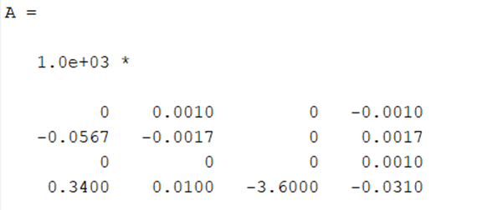
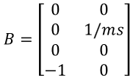
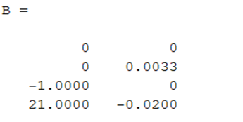
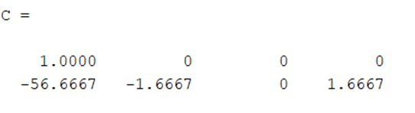

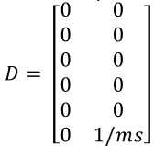
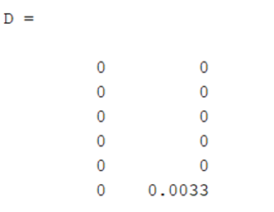
State space sistem

Slide 6
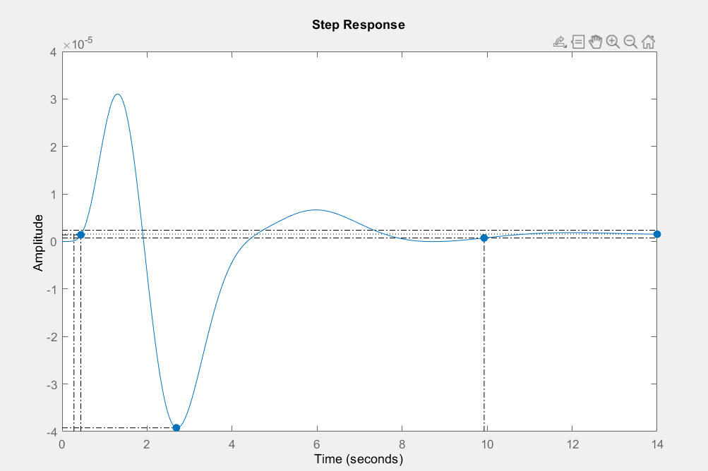
Step response sistem
RISE TIME | 0.162 S
OVERSHOOT | 3.92 %
SETTLING TIME | 9.93 S

Slide 7
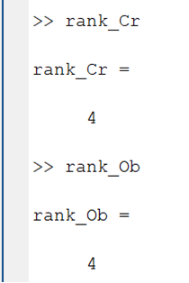
Observeability dan Controlability
Karena rank sama dengan jumlah ordenya maka sistem controlable dan observable

Slide 8
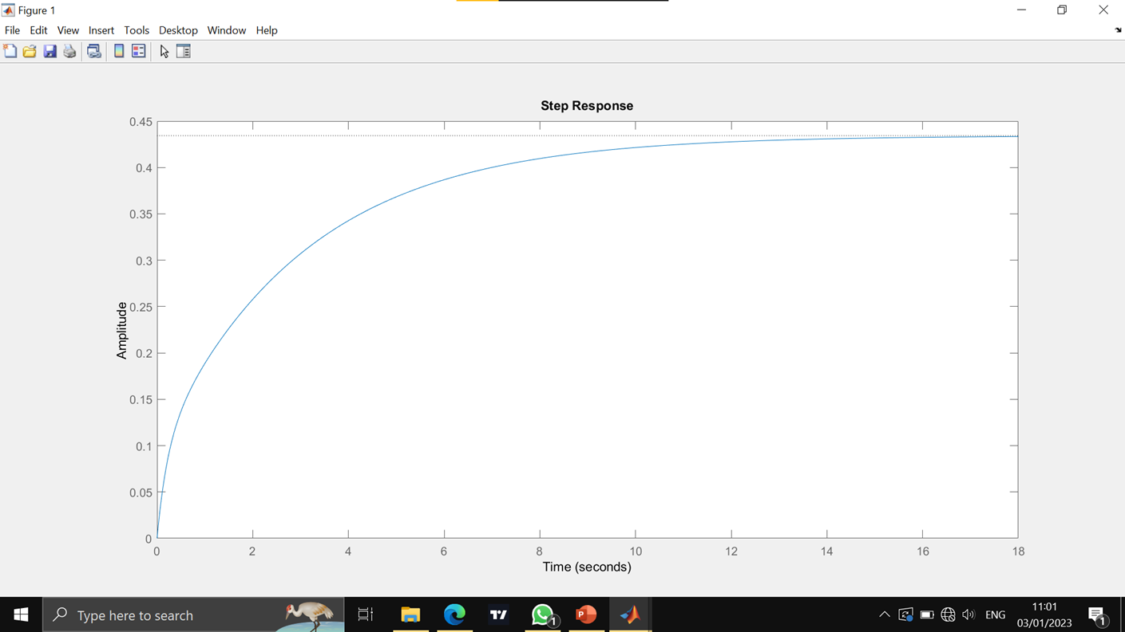
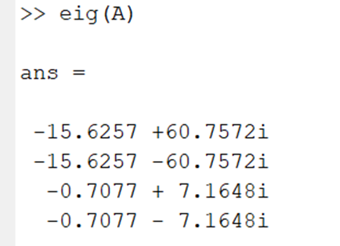
Nilai Eigen dan kestabilan

Slide 9
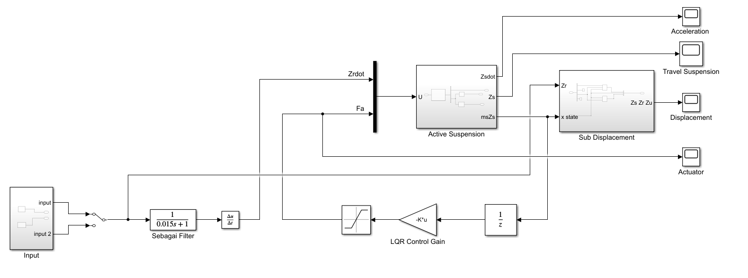
Model simulasi pada simulink

Slide 10
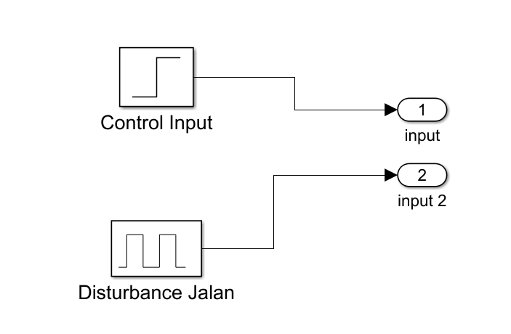
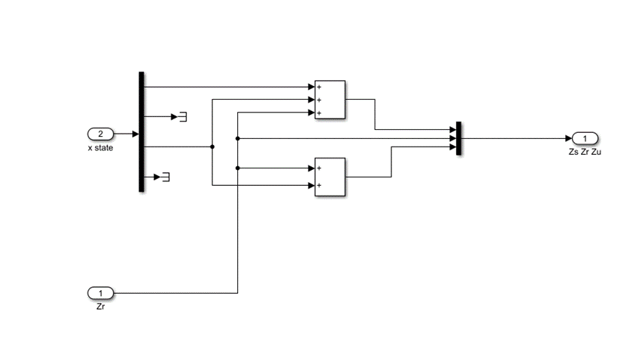
Subsystem Input dan Displacement

Slide 11
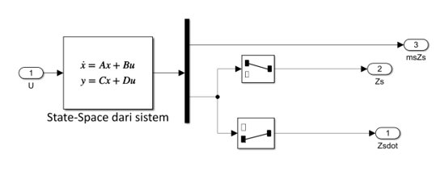
Blok Active Suspension

Slide 12
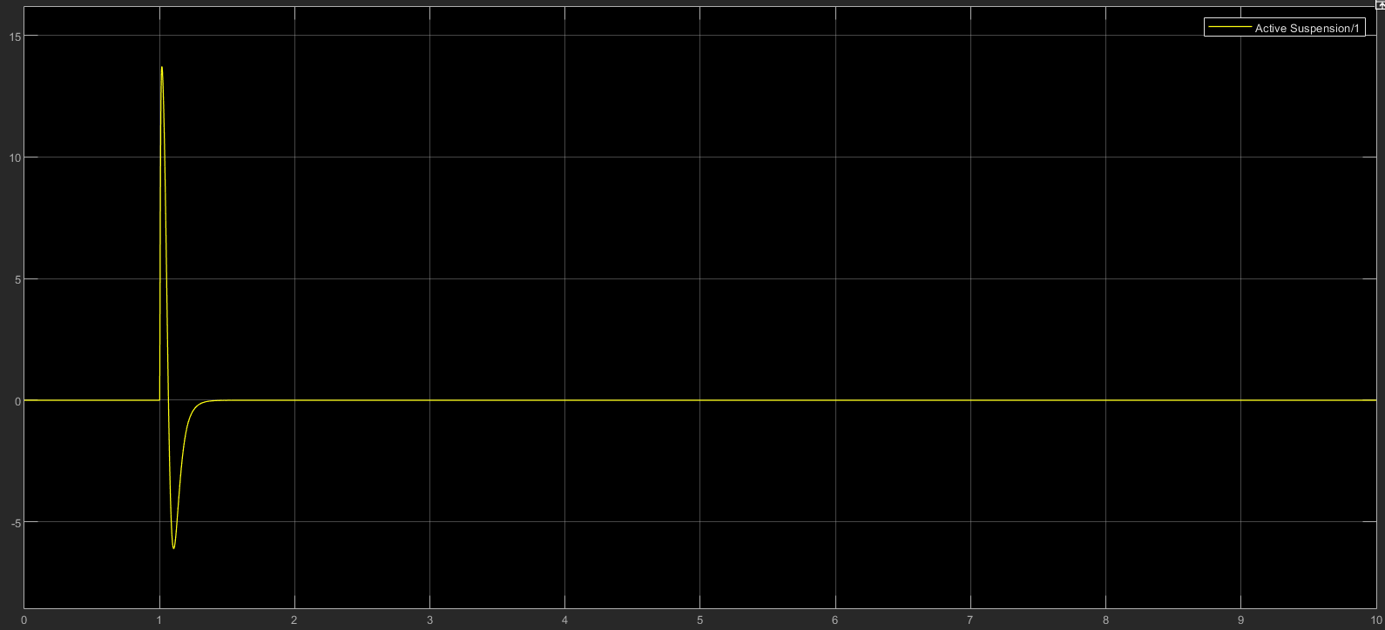
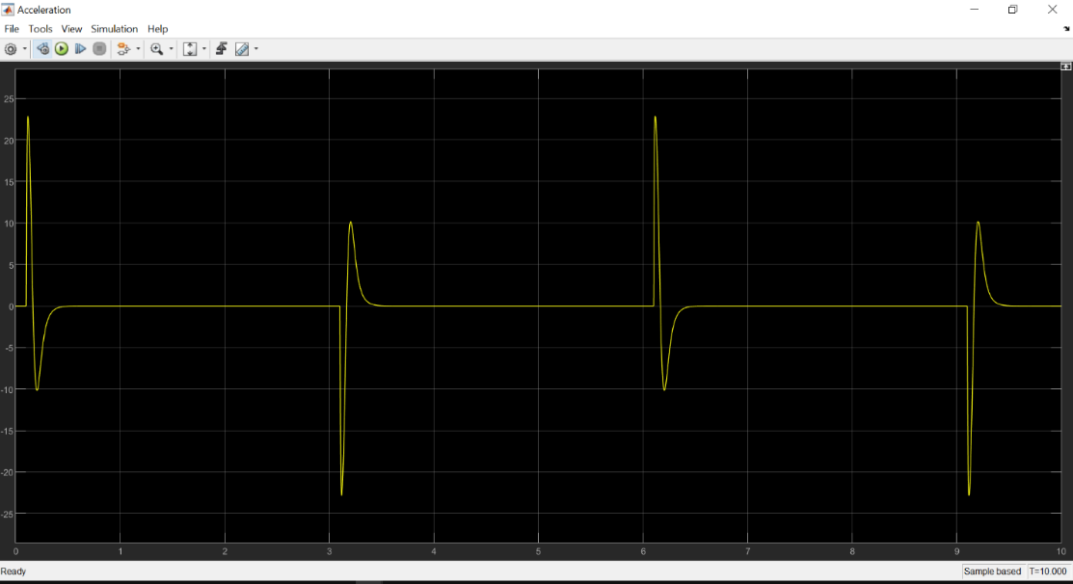
Hasil Simulasi
Acceleration tanpa gangguan
Dengan adanya gangguan

Slide 13
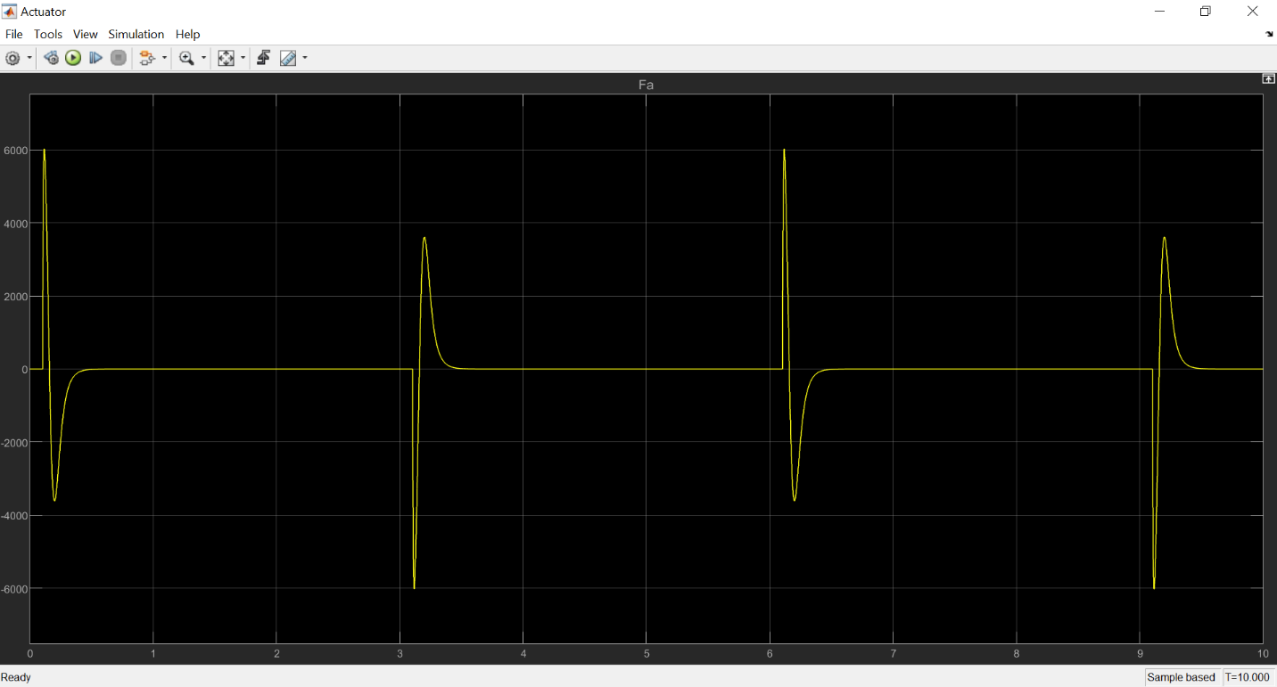
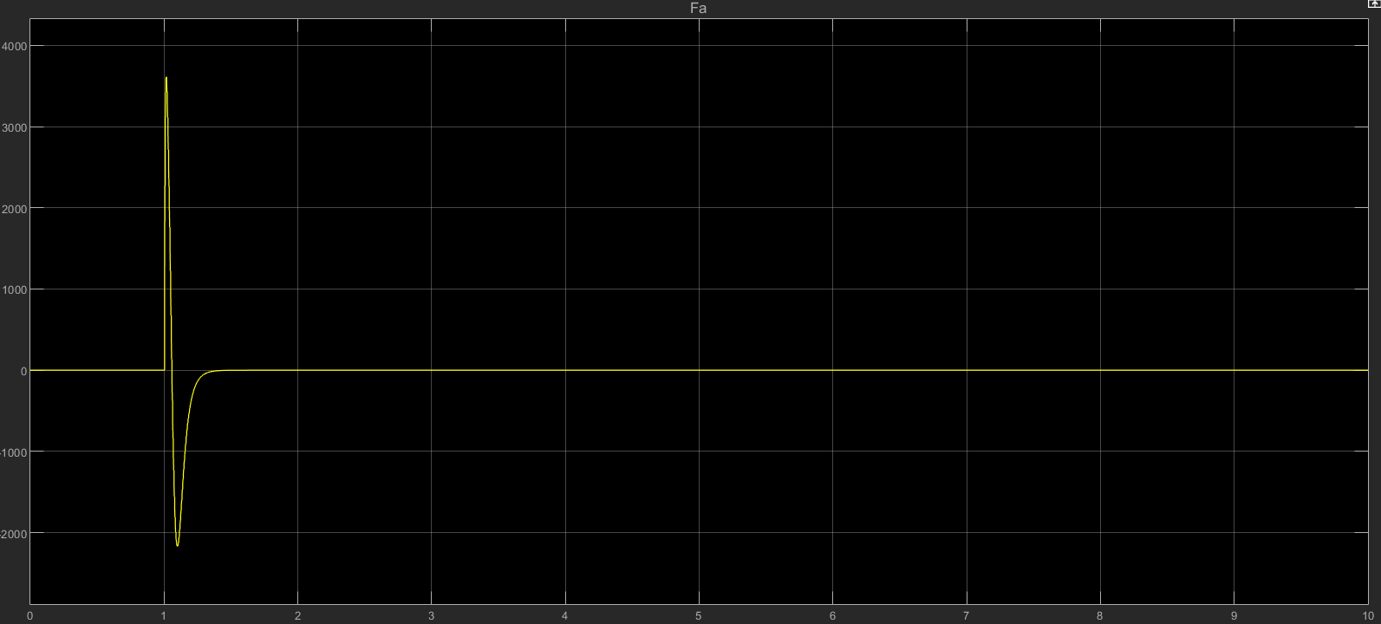
Actuator tanpa gangguan
Dengan adanya gangguan

Slide 14
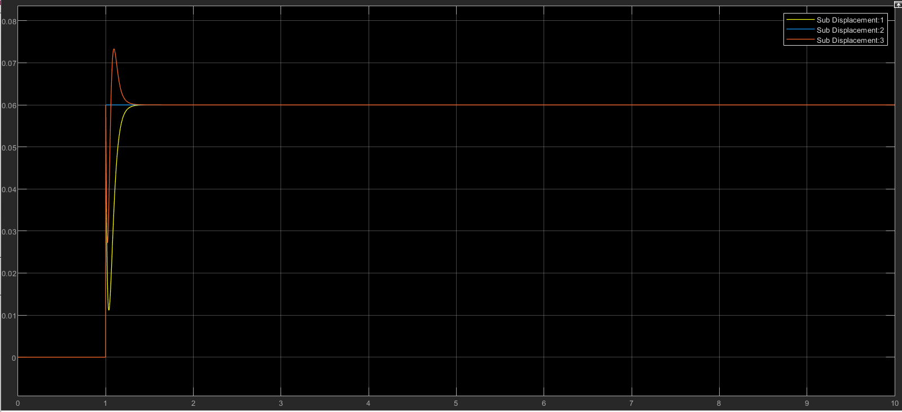
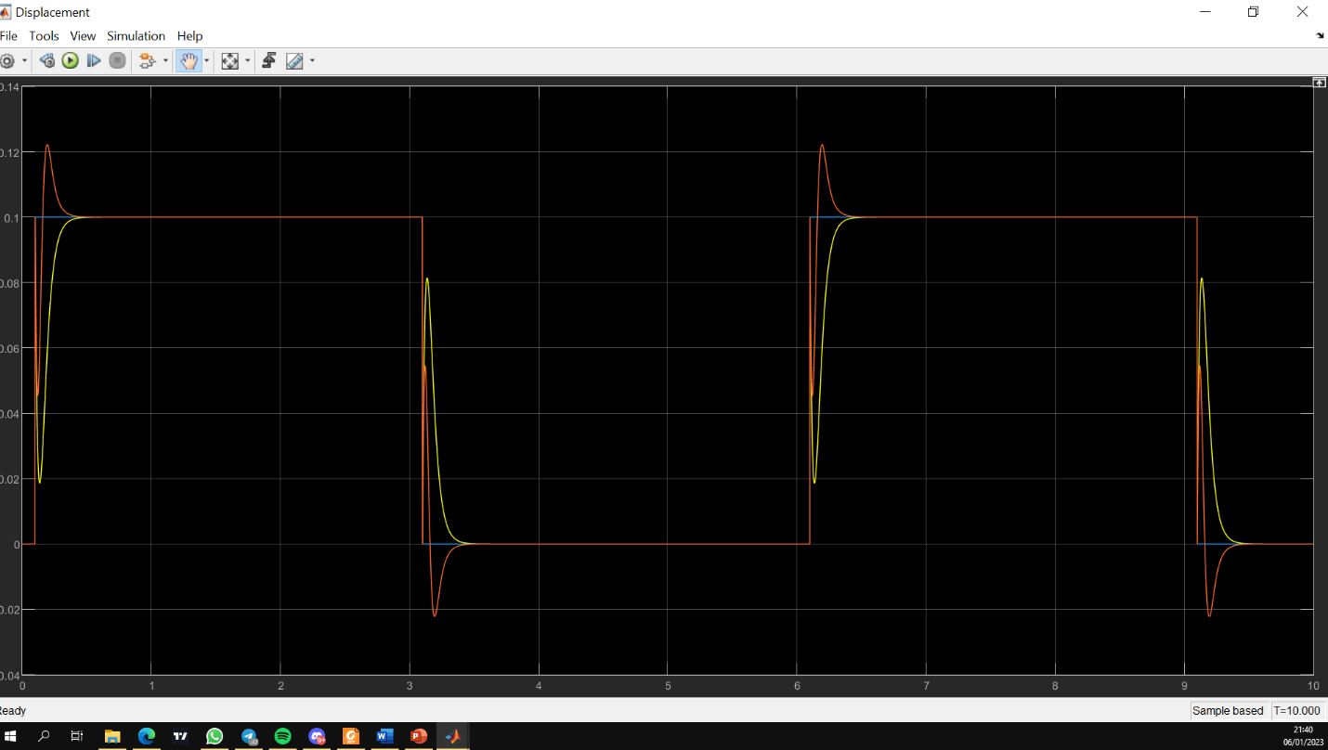
Displacement tanpa gangguan
Dengan adanya gangguan

Slide 15
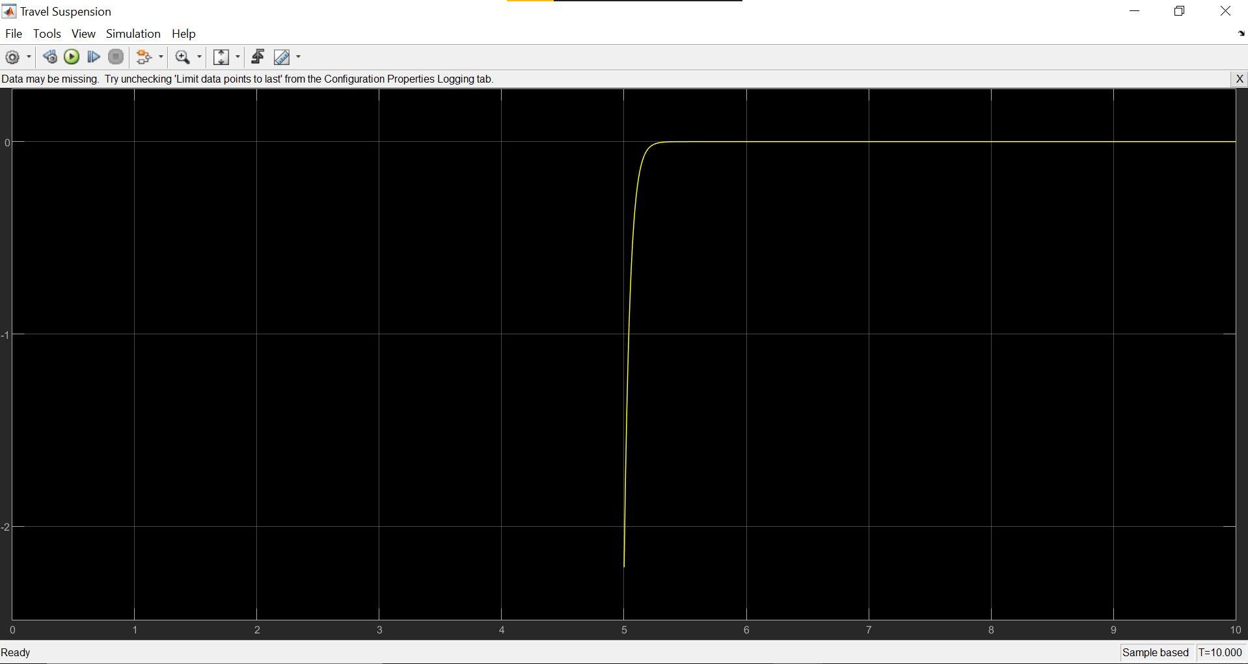
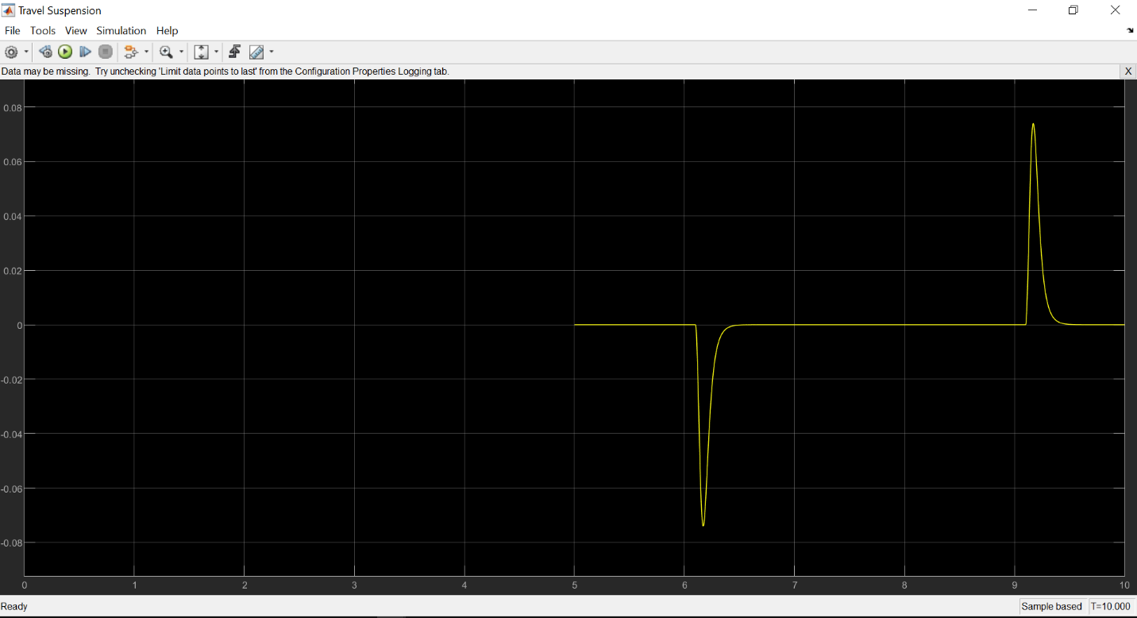
Travel Suspension tanpa gangguan
Dengan adanya gangguan

Slide 16
Diskusi dan analisa
Berdasarkan pemodelan active suspension menggunakan LQR controller didapat sistem yang controlable dan observable. Sistem kendali yang dibuat untuk sistem active suspension dapat membuat kondisi output seperti acceleration, actuator, displacement, dan travel suspension menjadi lebih stabil.
Namun terdapat kekurangan pada step response sistem yang memiliki settling time yang terlalu lama yaitu 9,93 detik dan overshoot di 3,92% meski dengan nilai tersebut bisa dikatakan hasil dari sistem kendali yang diddapat sudah cukup baik.

Slide 17
Kesimpulan
Pada sistem kendali yang dibuat menggunakan LQR controller di sistem active suspension, dapat disimpulkan hasil yang didapat sudah cukup baik. Dilihat dari beberapa output seperti acceleration, actuator, displacement, dan travel suspension telah menunjukkan sistem yang lebih stabil dibandingkan dengan tidak menggunakan controller.
Dengan input yang berasumsi jalan rata dan jalan yang memiliki disturbance (gangguan), sistem kendali active suspension yang menggunakan LQR dapat merespon dengan baik dari kedua input asumsi tersebut.

Slide 18
Referensi
Polyakhov dkk, “Mathematical Model of Complete Electromagnetic Rotor Suspension”, Saint-Petersburg state electrotechnical university LETI, Russia, 2016.
Ahmed A. Abdeen dkk, "Active Suspension System Design Using Fuzzy Logic Control and Linear Quadratic Regulator", Assiut University, Assiut, 2019.

Slide 19
Terima kasih

